Slide 1
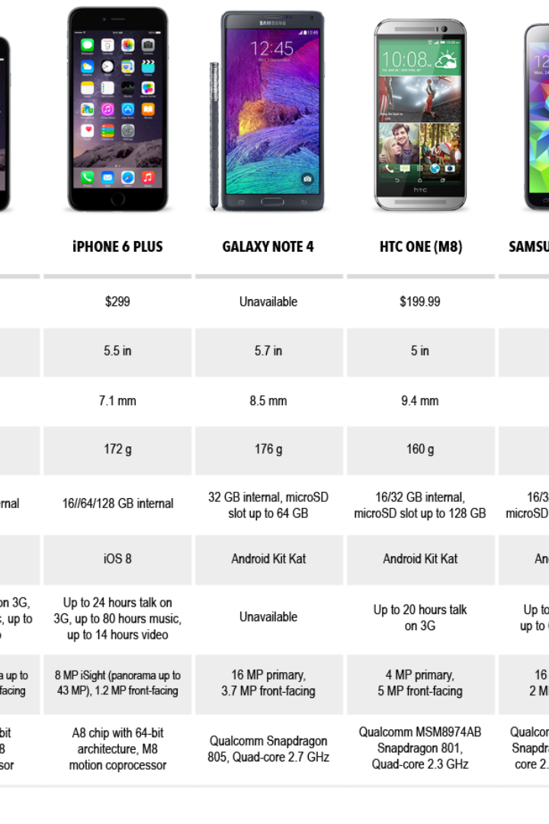


Einführung in die Produktberatung
Die Produktberatung für ein Handy ist entscheidend für die Auswahl des richtigen Geräts. Es gibt viele Optionen, aber die Bedürfnisse und Anforderungen jedes Benutzers sind einzigartig.
by Nikita Suiii

Slide 2

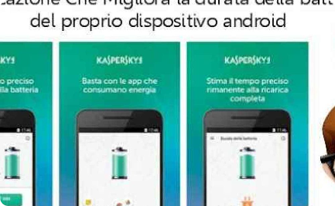
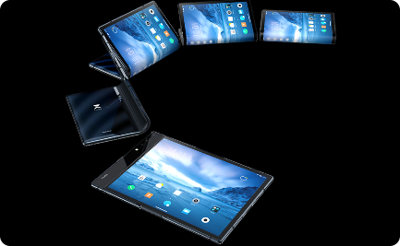
Wichtige Funktionen und Merkmale von Handys
Kameraqualität
Batterielaufzeit
Display-Technologie
Ein wichtiger Aspekt bei der Auswahl ist die Kameraqualität. Unterschiedliche Modelle bieten verschiedene Auflösungen und Funktionen.
Die Batterielaufzeit variiert je nach Nutzung und Modell. Einige Modelle bieten auch Schnelllade- oder kabellose Ladefunktionen.
Verschiedene Display-Technologien beeinflussen die Bildqualität, Helligkeit und Energieeffizienz der Handys.

Slide 3
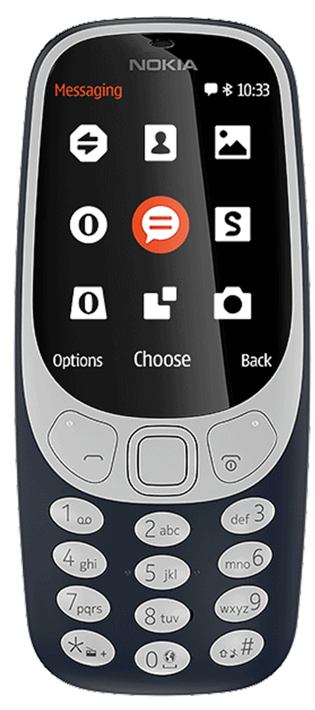
Tipps zur Auswahl des richtigen Handys
1
Technische Spezifikationen überprüfen
Überprüfen Sie die Prozessorgeschwindigkeit, den Arbeitsspeicher und

